Slide 1
Музей истории города Симферополя представляет выставку «У могилы неизвестного солдата»

Slide 2
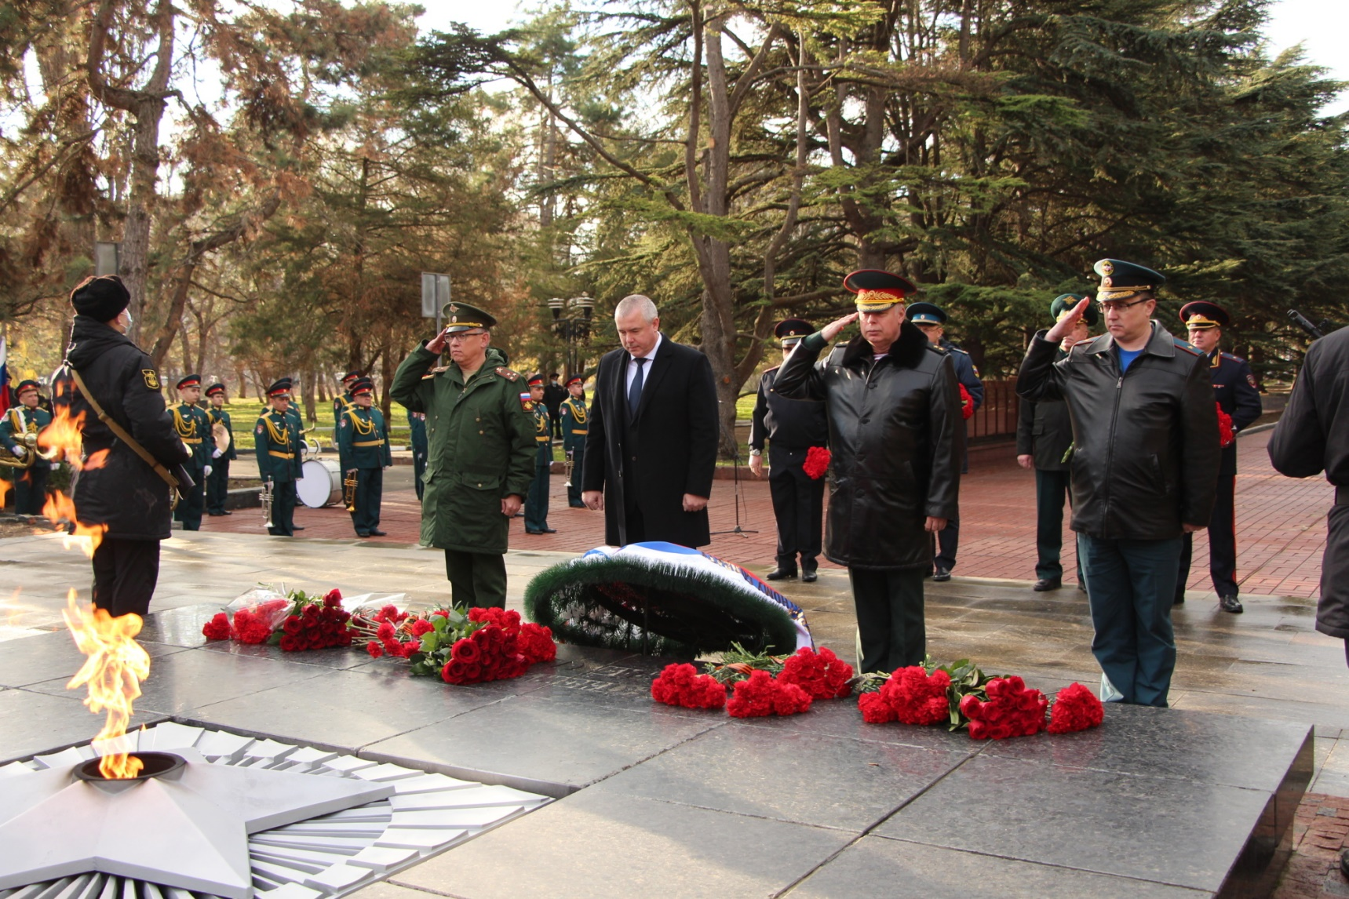
День Неизвестного солдата отмечается в России 3 декабря, согласно Указу Президента РФ от 5 ноября 2014 г. Ежегодно проходят митинги, торжественные возложения, уроки мужества, встречи с ветеранами Вооруженных Сил.

Slide 3
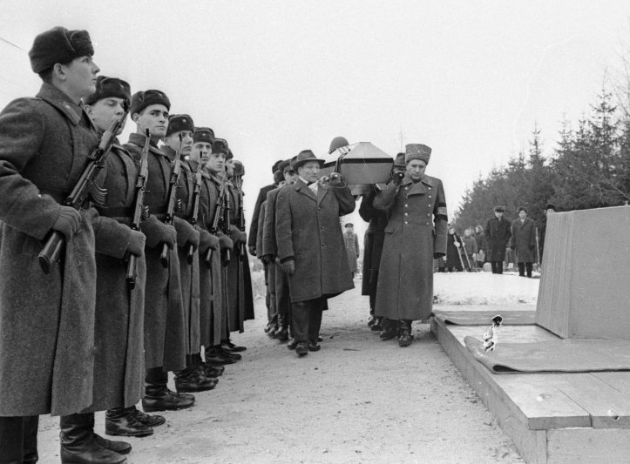
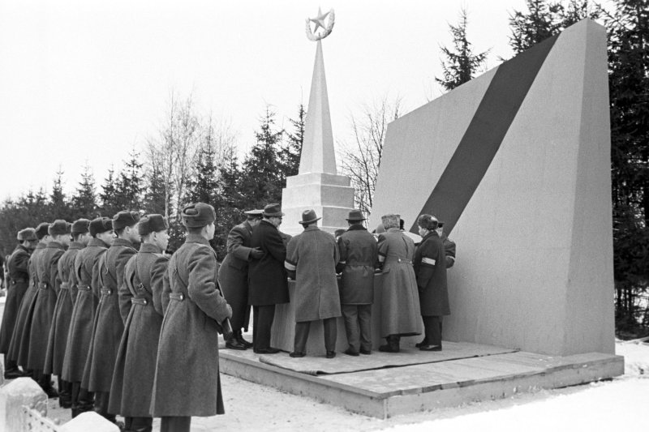
3 декабря 1966 г. останки неизвестного участника обороны Москвы были перезахоронены к Кремлевской стене с 41 км. Ленинградского шоссе, от поселка и станции Крюково (ныне – г. Зеленограда).

Slide 4
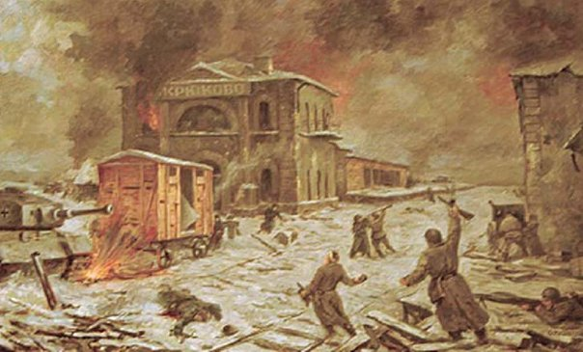
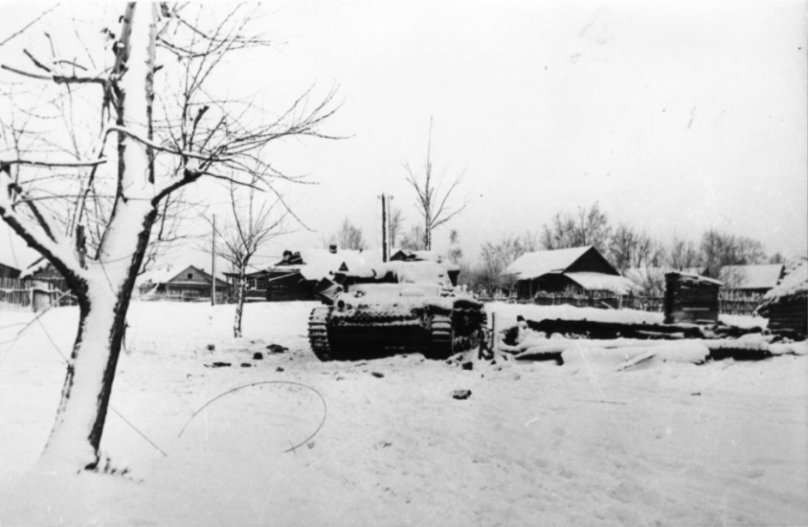
В декабре 1941 г. на этом рубеже было остановлено фашистское наступление на столицу.

Slide 5
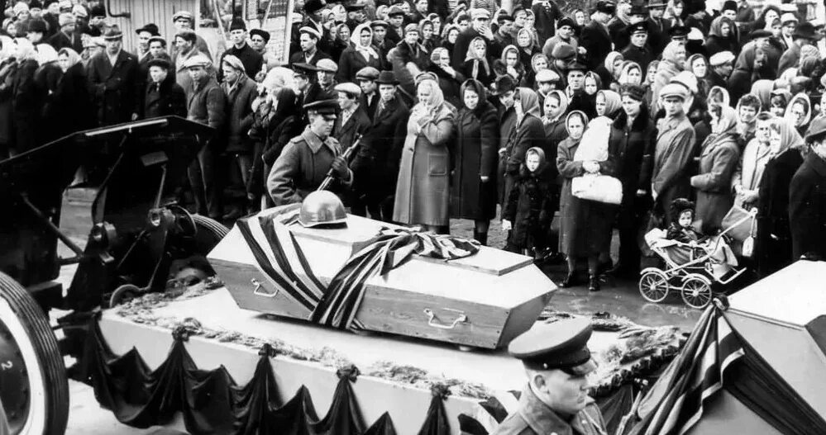
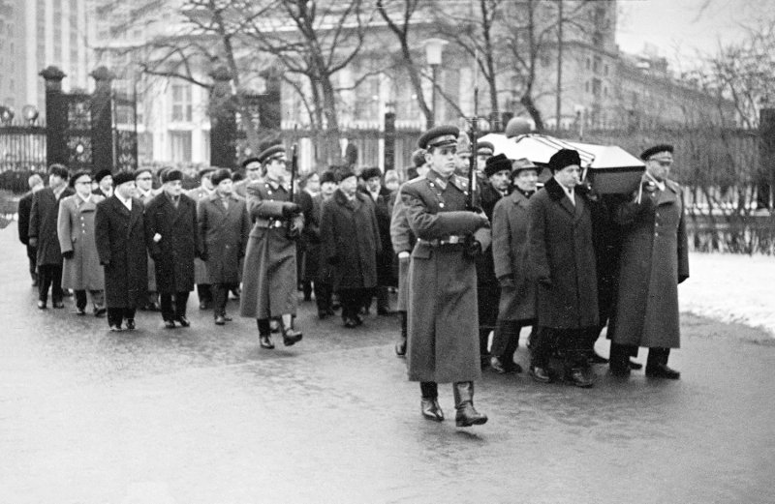
Перезахоронение праха Неизвестного солдата в Москву. 3 декабря 1966 г.

Slide 6
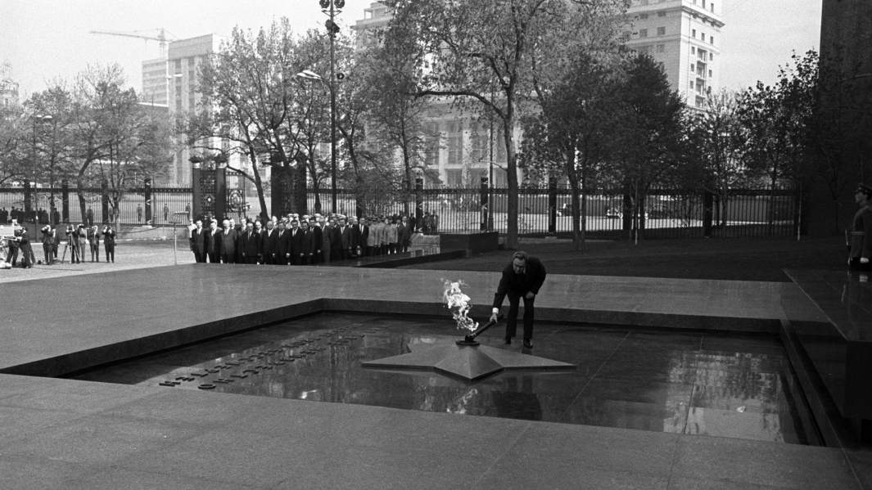
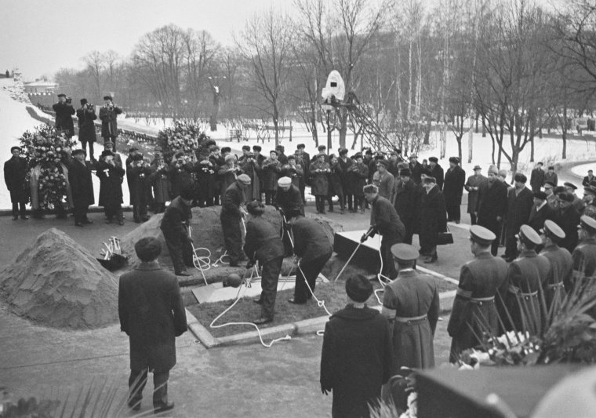
Тогда же у могилы зажгли Вечный огонь.

Slide 7
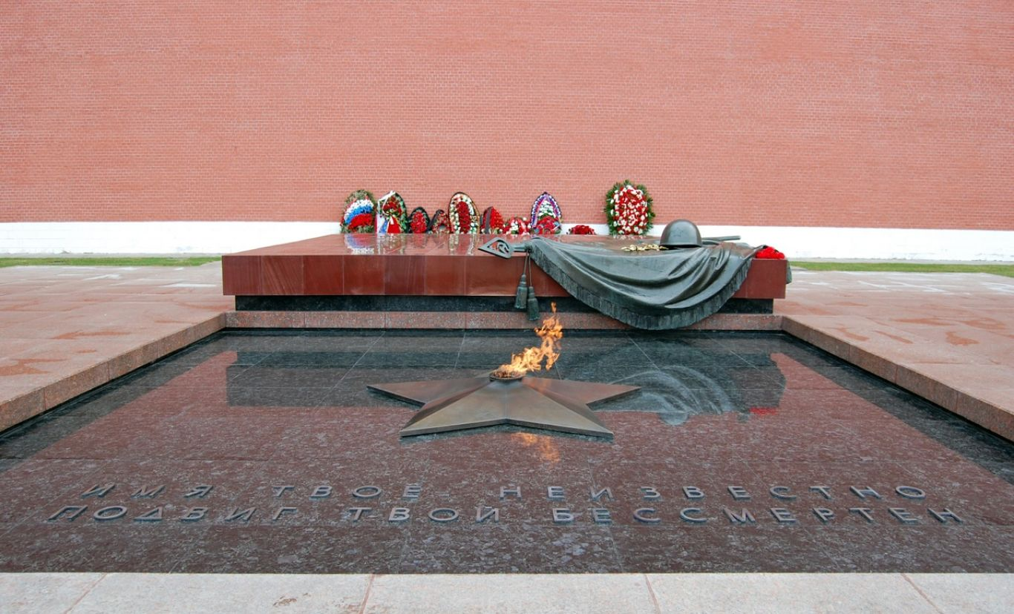
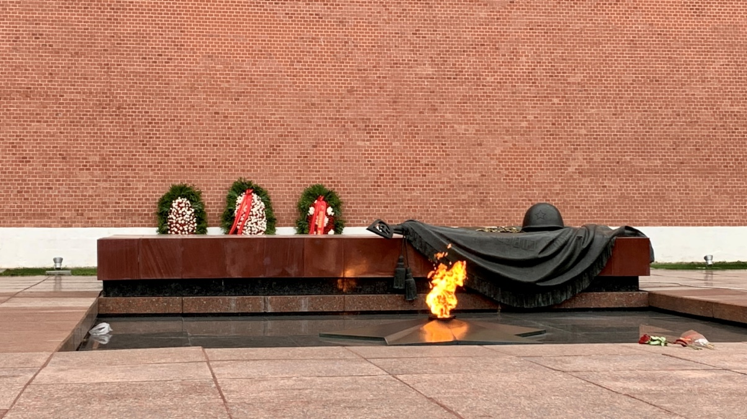
8 мая 1967 г. в Москве открыт один из первых в СССР мемориалов на Могиле Неизвестного солдата.

Slide 8
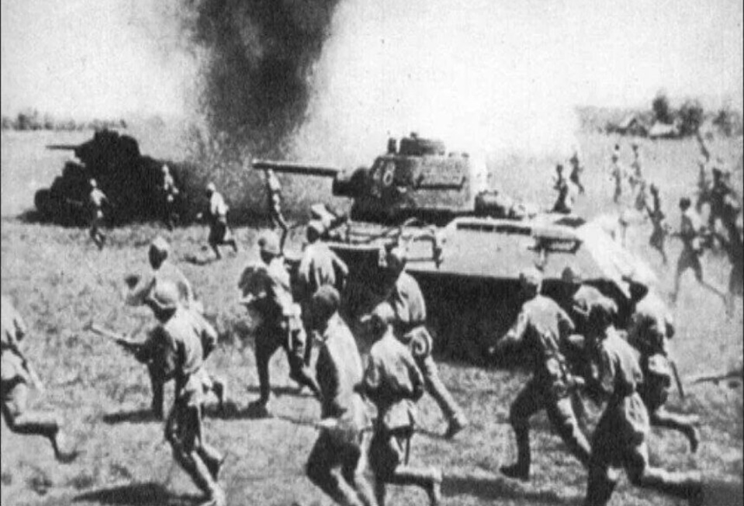
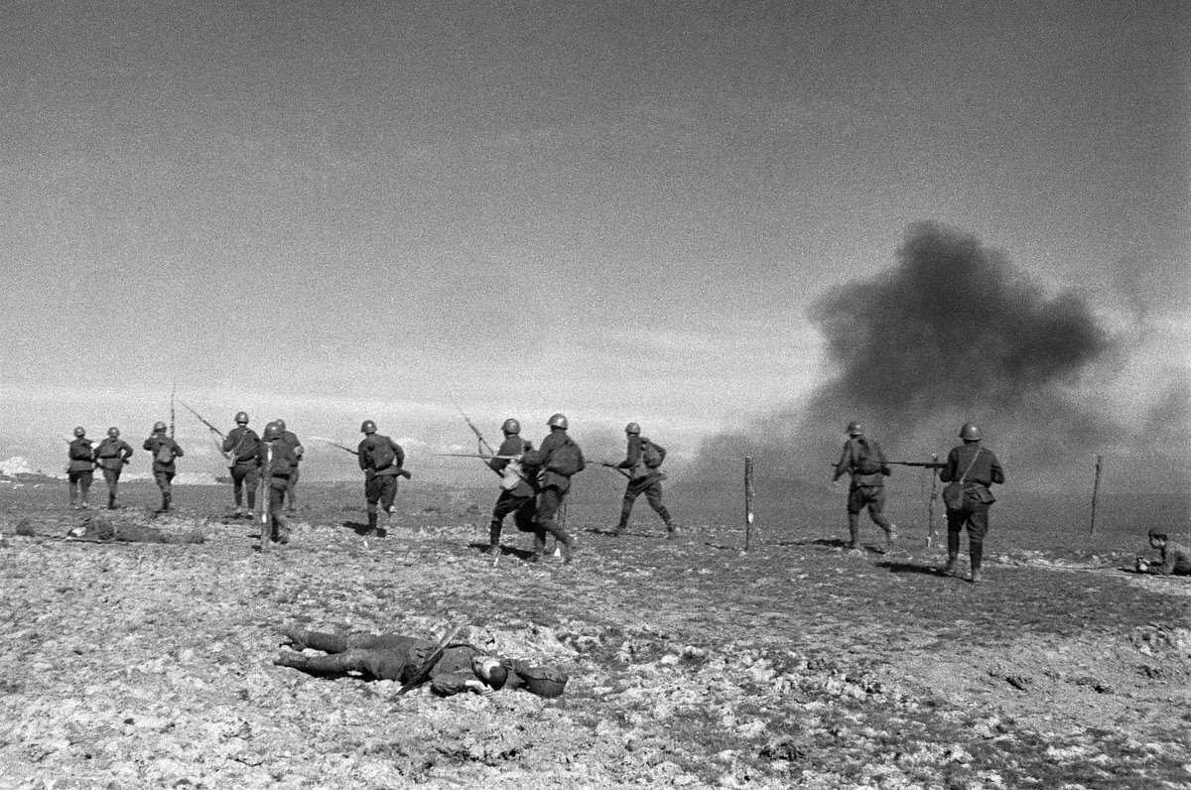
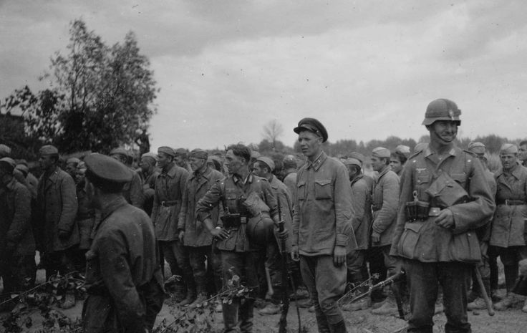
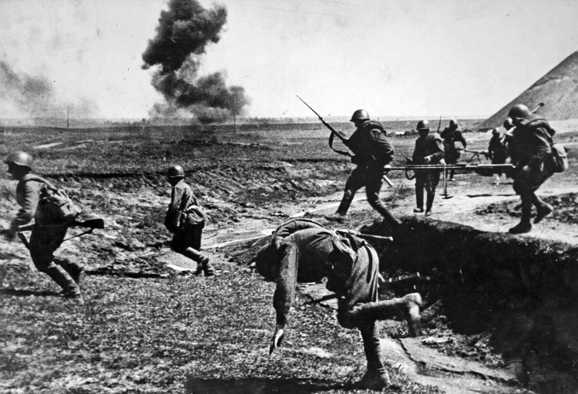
Памятник увековечил память сотен тысяч героев Великой Отечественной войны, в том числе - неизвестных бойцов, пропавших без вести и военнопленных.

Slide 9
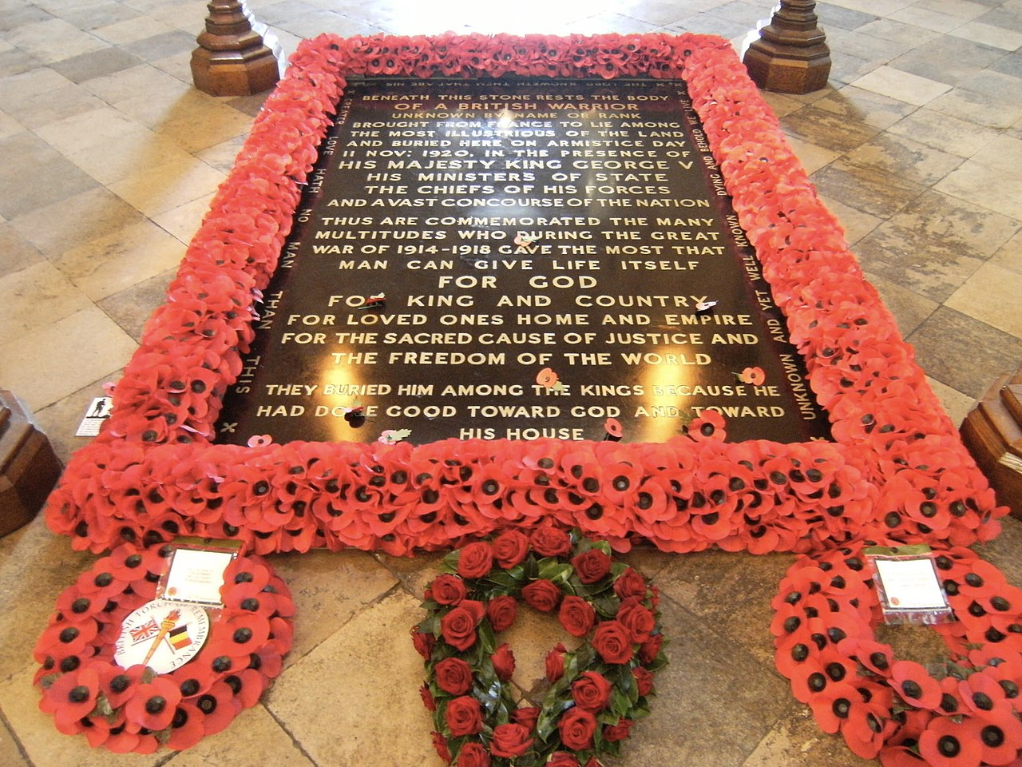
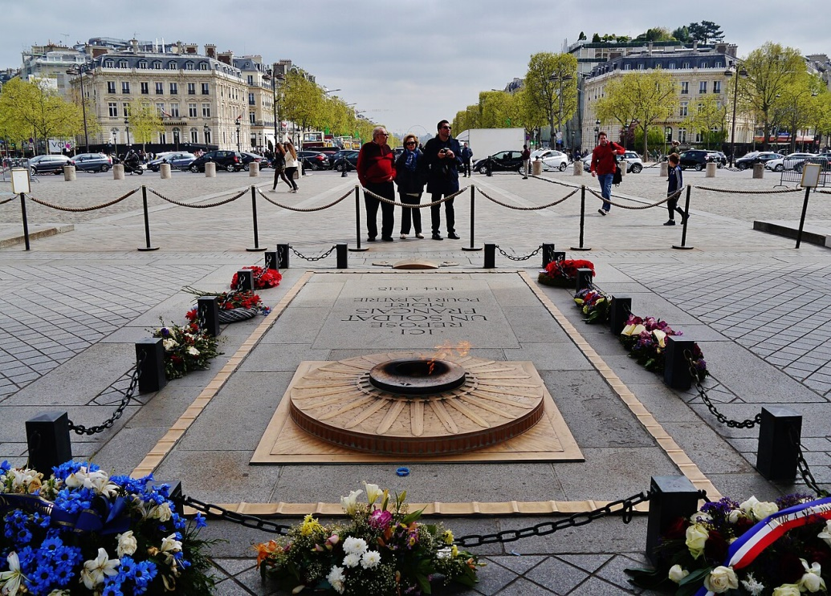
В ноябре 1920 г. первые в мире Могилы Неизвестного солдата в Париже и Лондоне отметили подвиг безвестных участников Первой мировой войны.

Slide 10
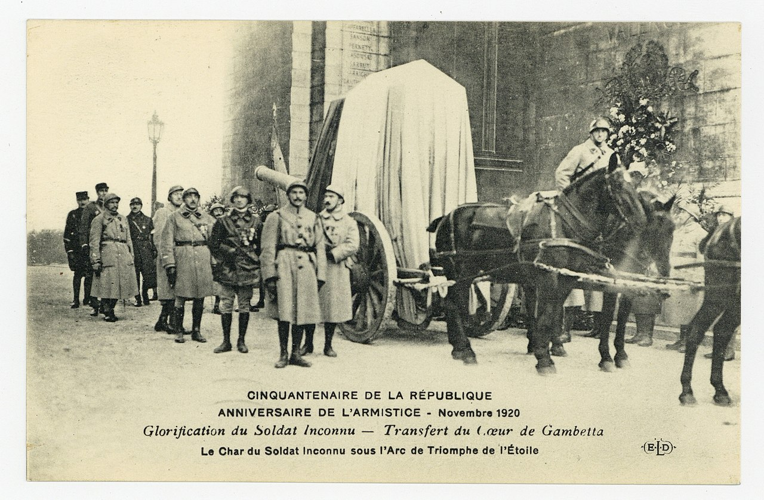
Перезахоронение останков Неизвестного солдата к Триумфальной арке
в Париже. 1920 г.

Slide 11
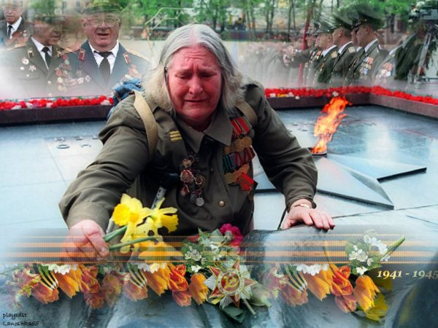
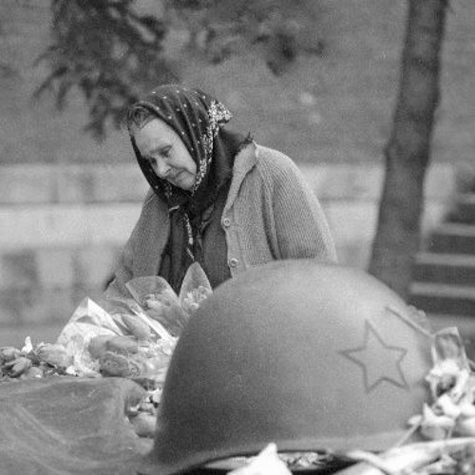
В СССР и России Вечный огонь стал местом преклонения перед бессмертным подвигом советских воинов, памятью погибших родственников, однополчан и друзей, передачи молодежи боевых традиций отцов и дедов.

Slide 12
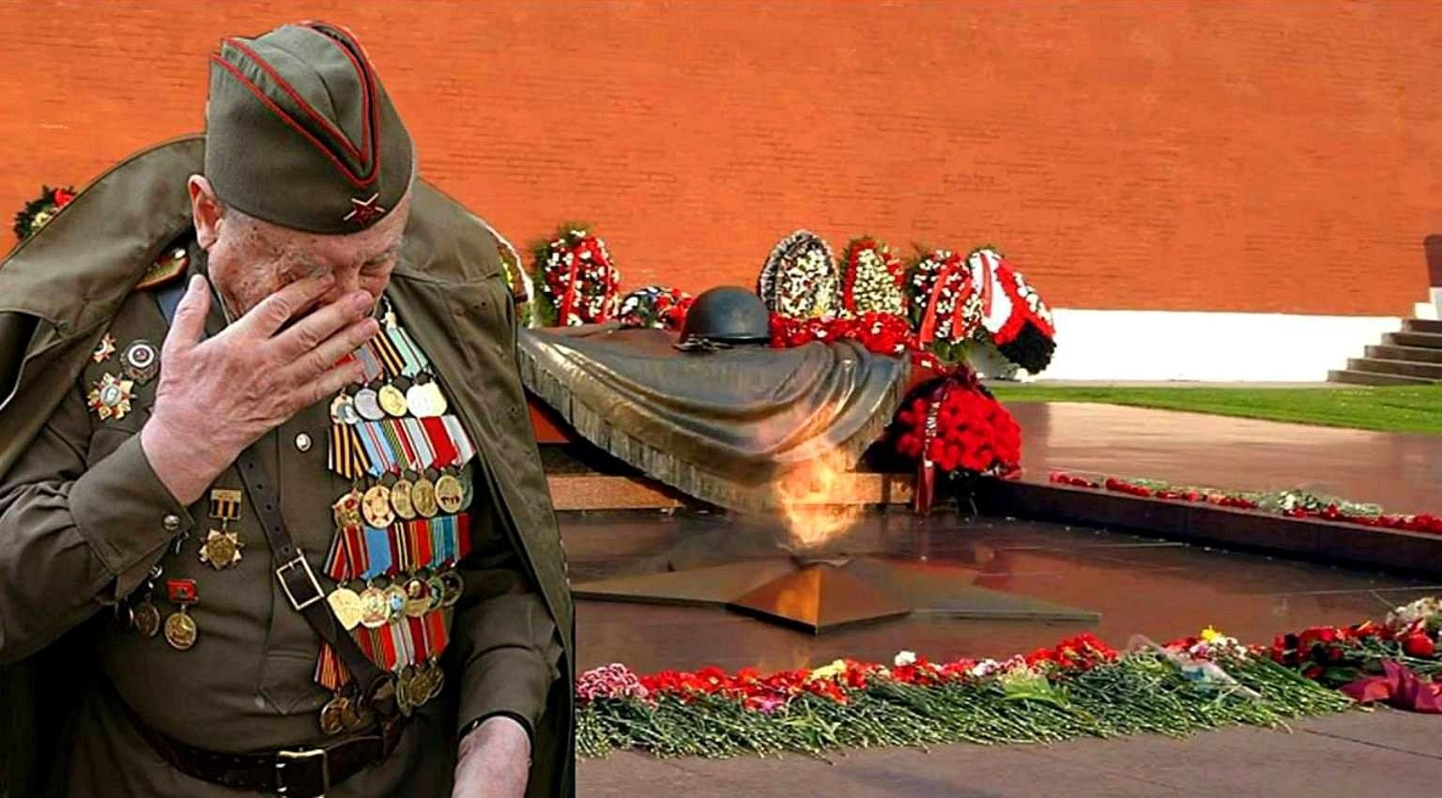
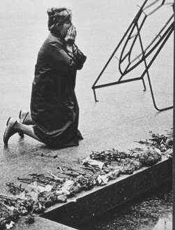

Slide 13
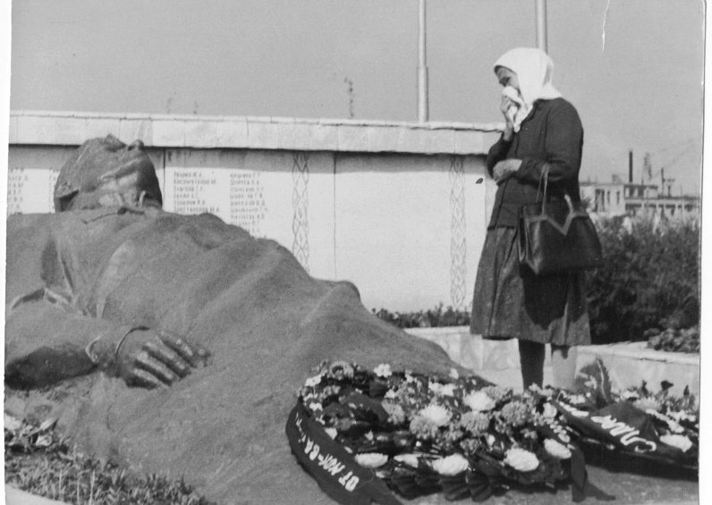
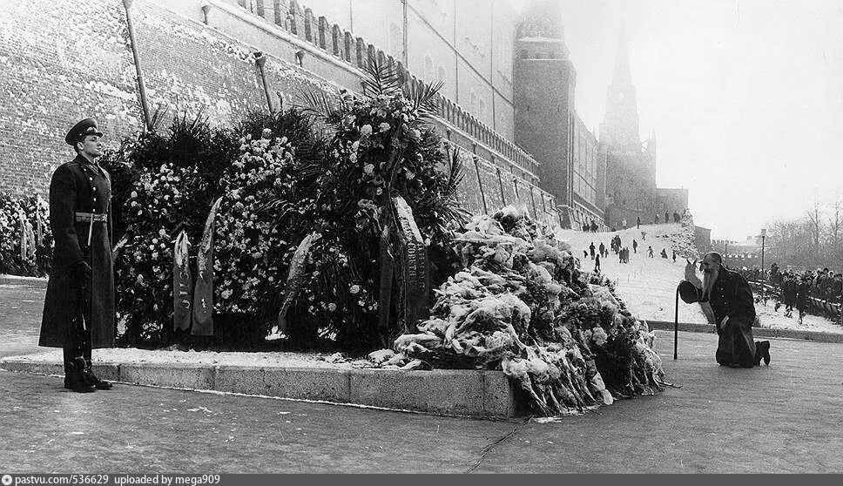

Slide 14
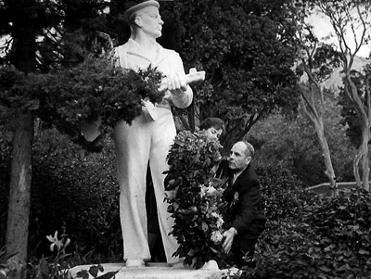
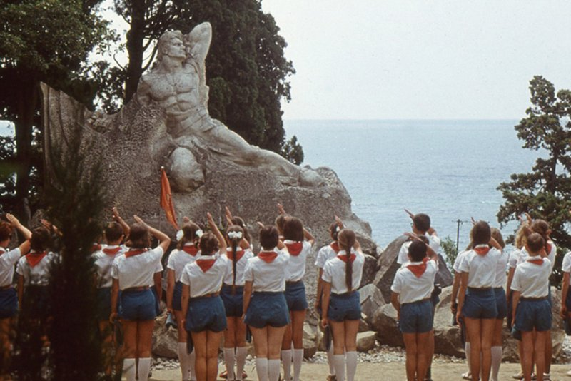
В 1947 г. в лагере «Морской» пионерского лагеря «Артек» открыт памятник Неизвестному матросу. Он увековечил память об одном из участников Великой Отечественной войны, чье имя не установлено. Автор нового памятника, установленного в 1962 г., - скульптор А.А. Емельянцев.

Slide 15
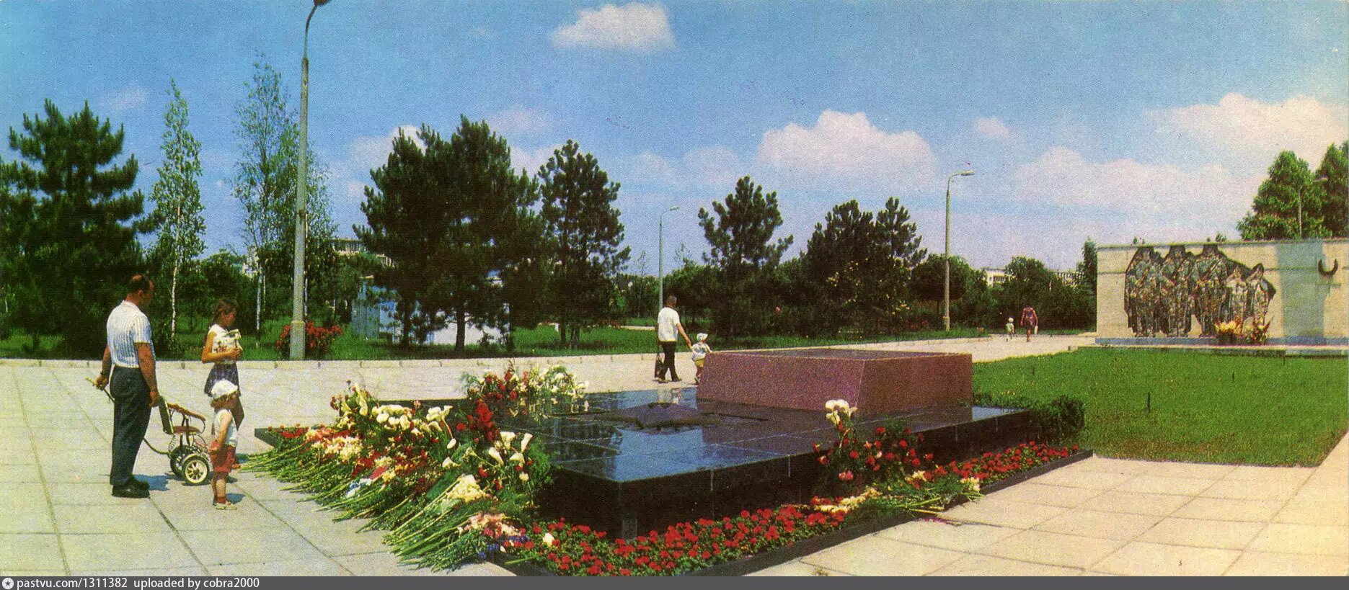
Первая в Крыму Могила Неизвестного солдата открыта в Симферополе в парке имени Ю.А. Гагарина в 1975 г, к 30-летию Великой Победы.

Slide 16
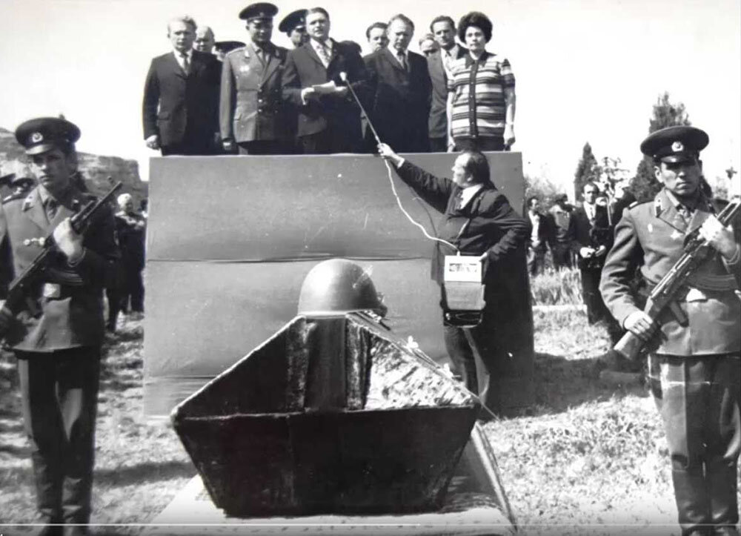
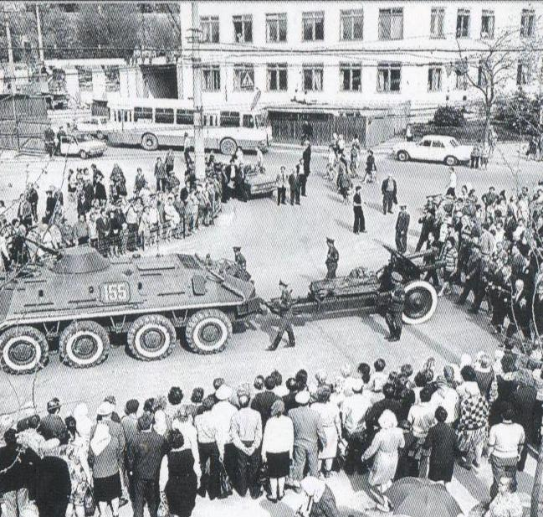
Останки советского воина перенесли с Петровского кладбища на ул. Беспалова.

Slide 17
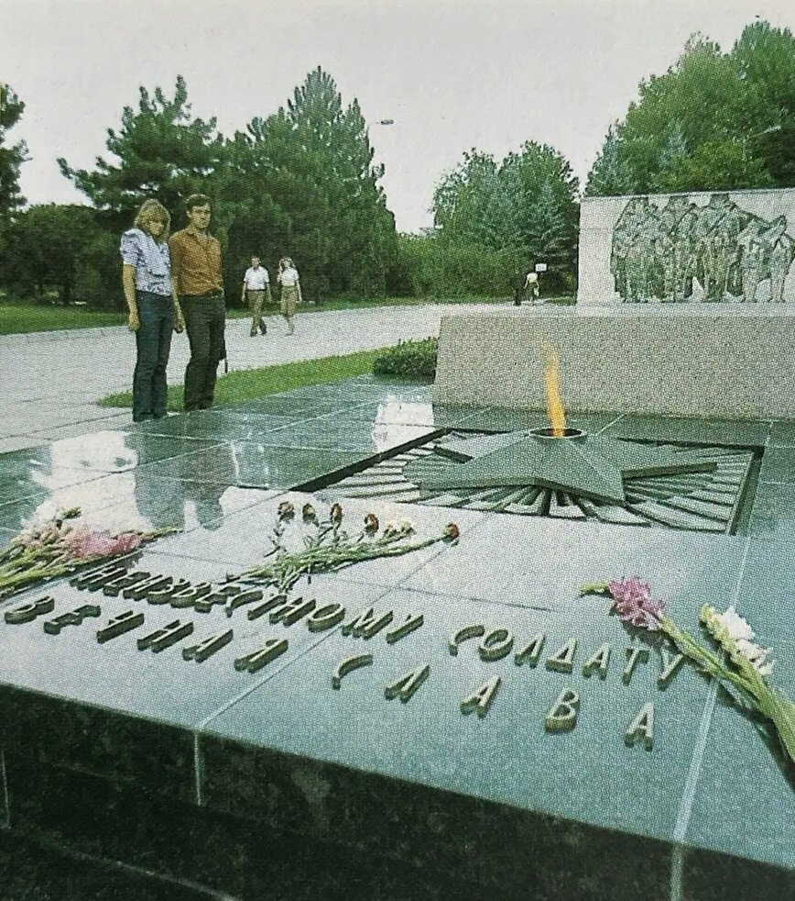
Памятник работы крымского архитектора Е.В. Попова стоял в городе
до середины 1980-х годов.

Slide 18
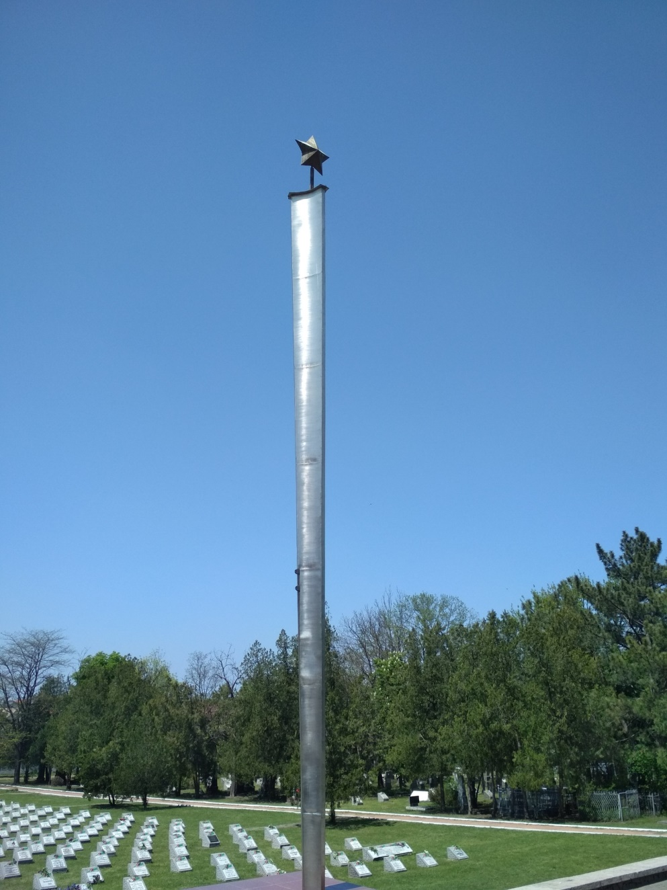
Сегодня один из его фрагментов – пилон из нержавеющей стали – находится на ул. Старозенитной, на территории воинского кладбища.

Slide 19
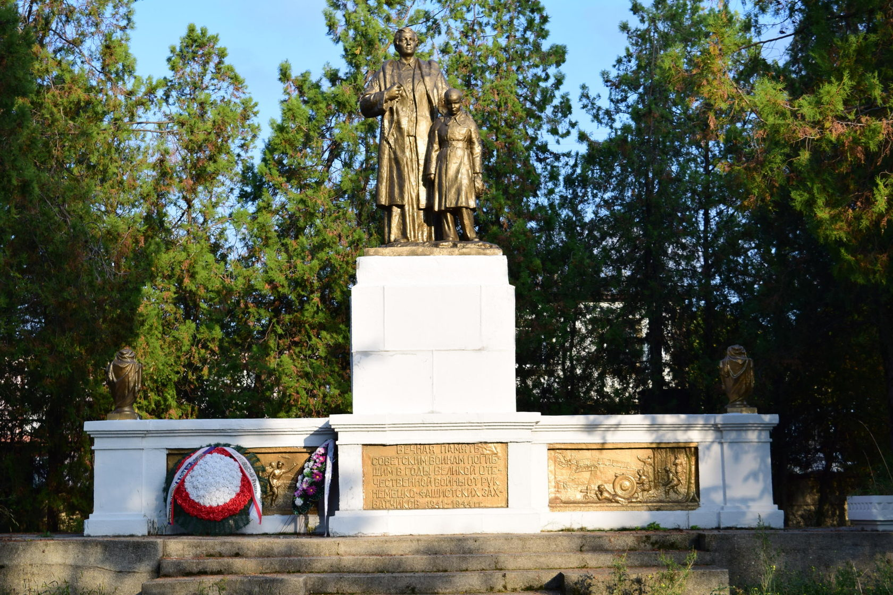
Вблизи его находится братская могила более 6000 военнопленных, замученных в симферопольских концентрационных и фильтрационных лагерях. Известны фамилии лишь нескольких погребенных здесь советских воинов.

Slide 20
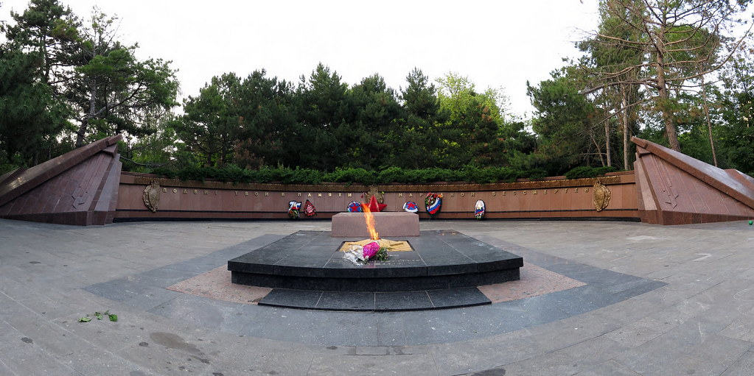
Новый монумент на Могиле Неизвестного солдата, выполненный мастерской института «КрымНИИпроект» под руководством Заслуженного архитектора УССР А.А. Полегенького, открыт 9 мая 1985 г. В состав комплекса входят также
Вечный огонь и аллея Славы.

Slide 21
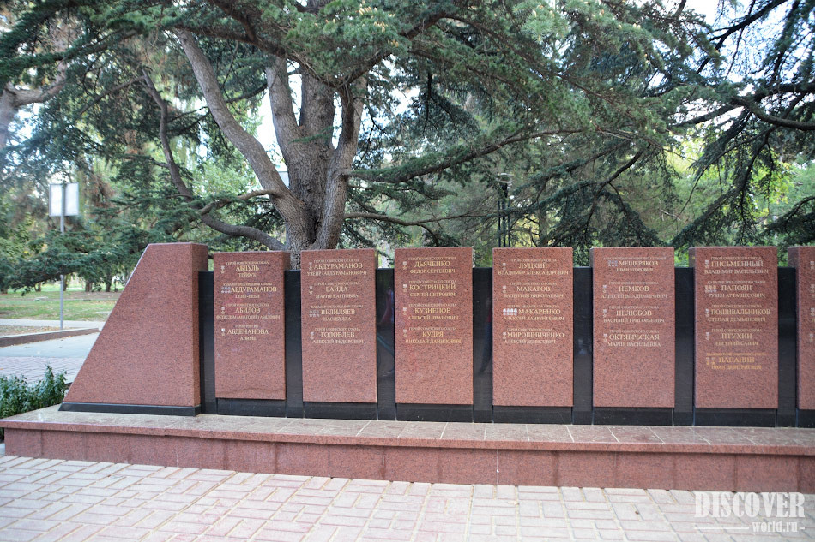
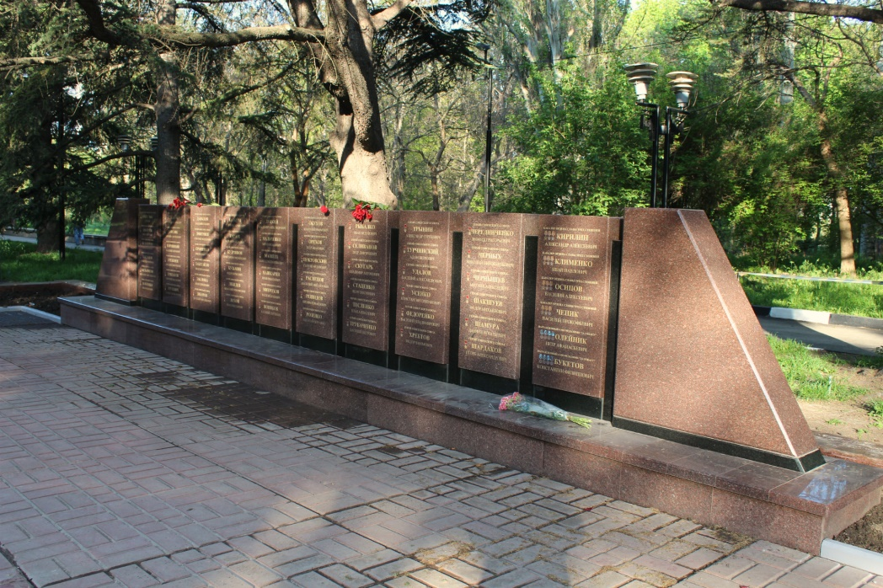
В 2009 и 2015 годах на аллее установлены мемориальные доски с именами симферопольцев, удостоенных почетных званий Героя Советского Союза и Героя Российской Федерации, награжденных орденом Славы трех степеней или четырьмя медалями «За отвагу».

Slide 22
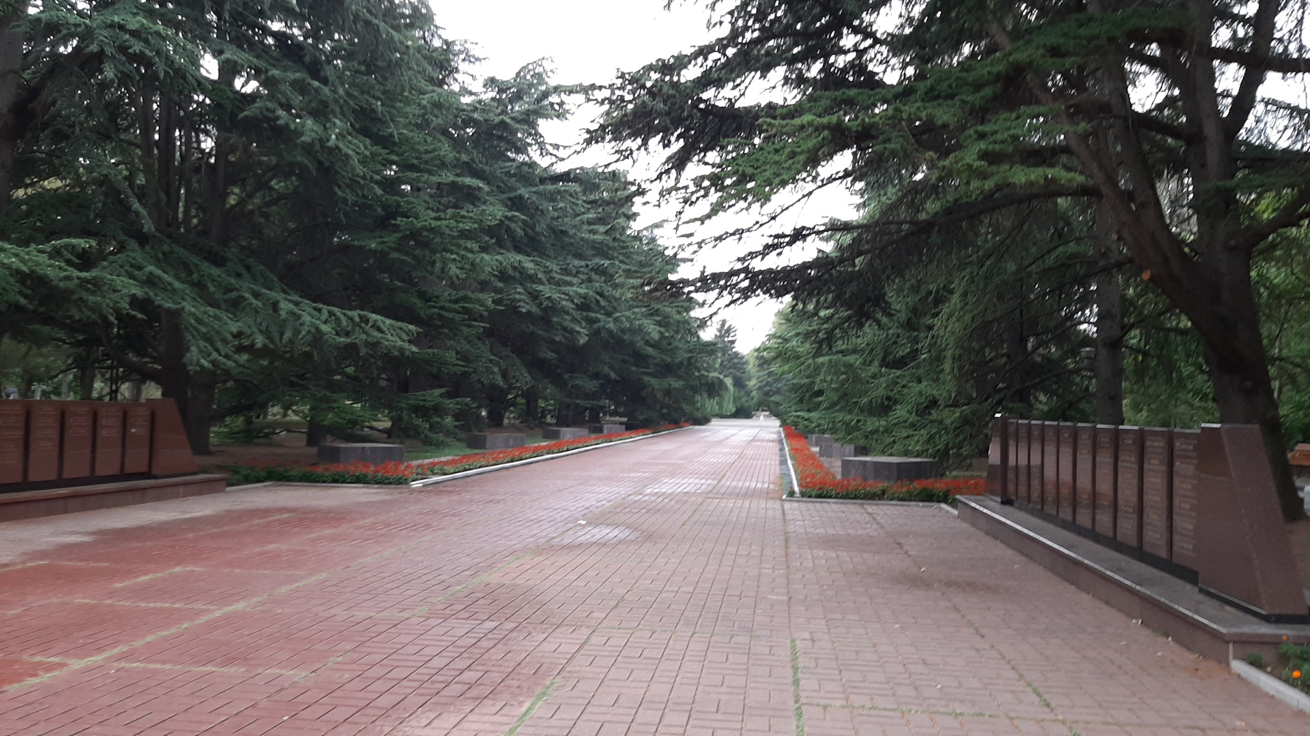
Аллея Славы от памятника к мосту через Салгир.

Slide 23
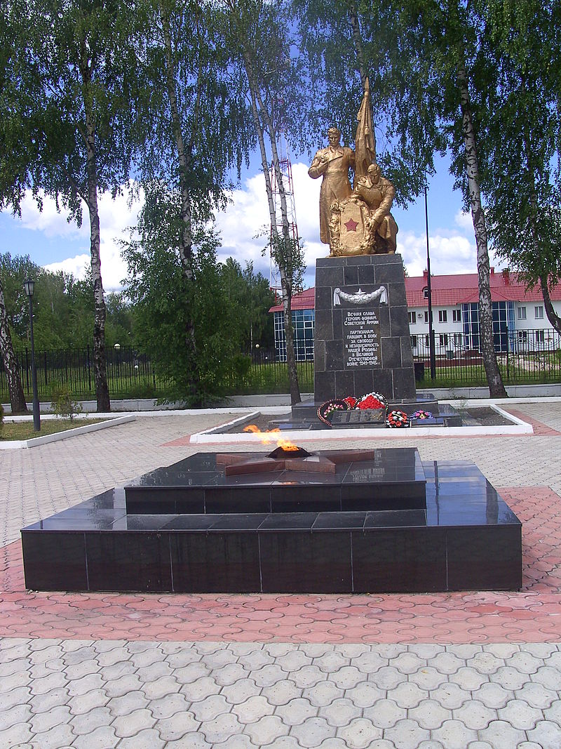
9 мая 1957 г. у братской могилы советских воинов в поселке Первомайском Щекинского района Тульской области зажжен первый в СССР Вечный огонь. На гербе населенного пункта изображен горящий факел.

Slide 24
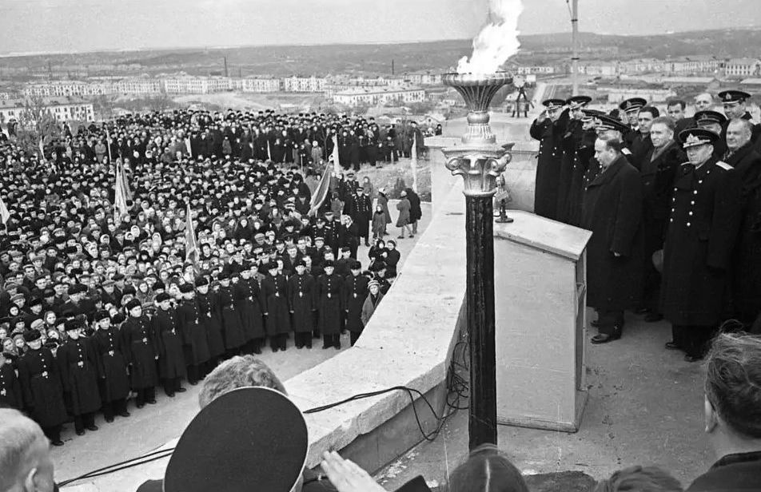
23 февраля 1958 г. первый в Крыму Вечный огонь зажгли в Севастополе на оборонительной башне Малахова кургана.

Slide 25
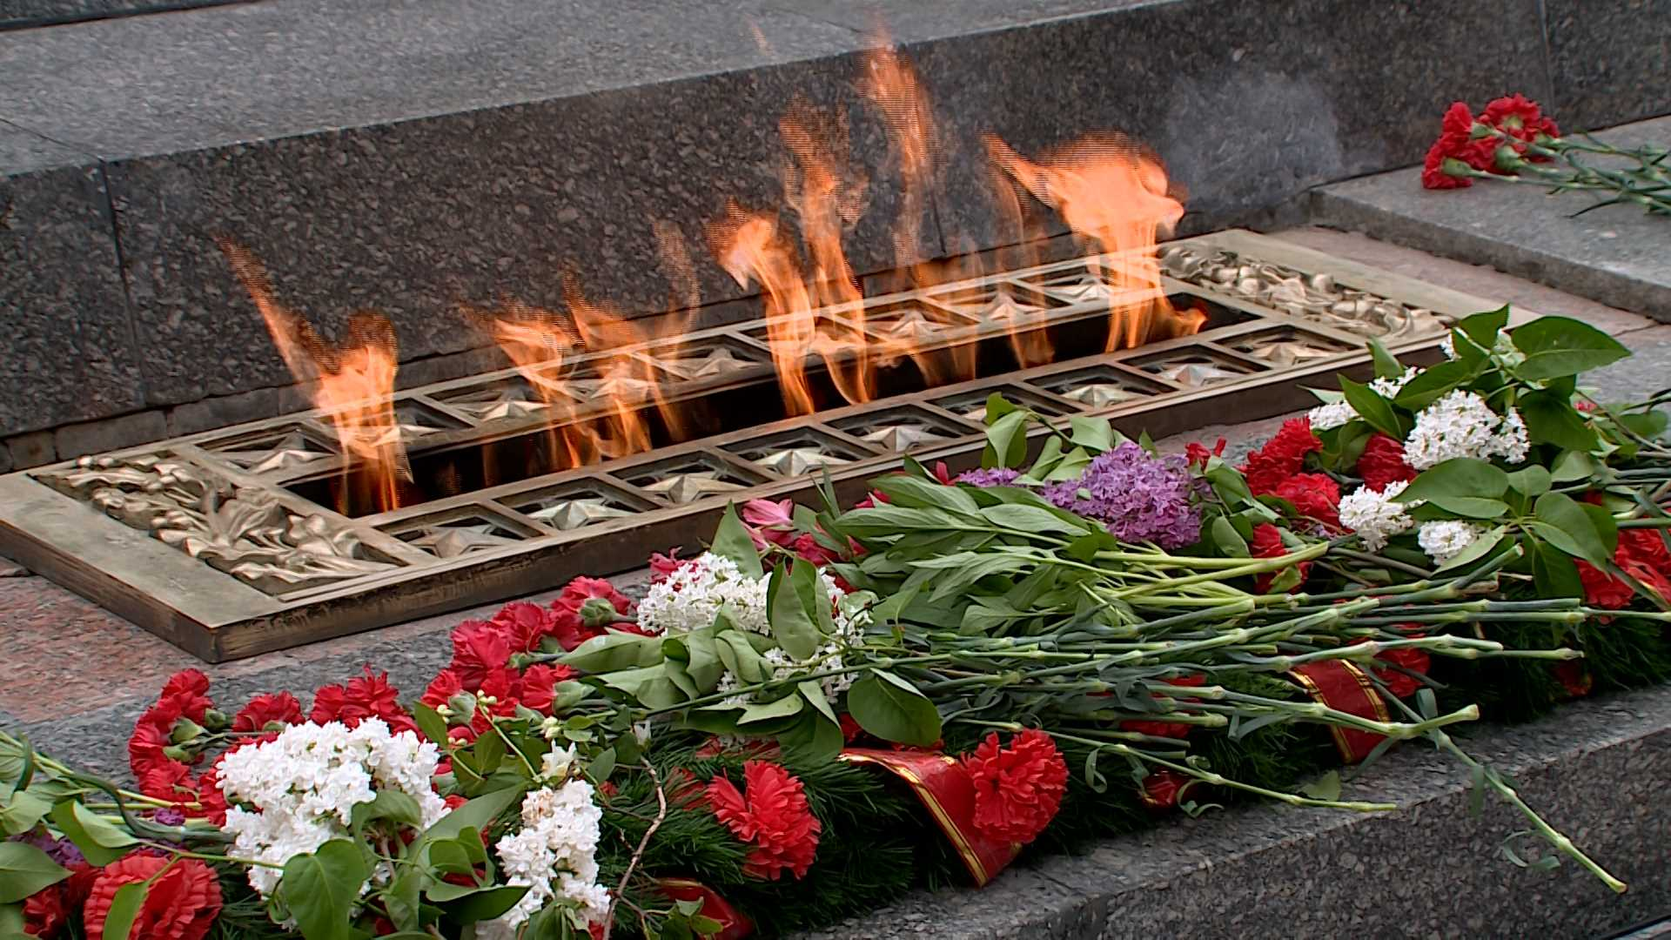
В 1970 г. его перенесли к обелиску Славы на Сапун-горе.

Slide 26
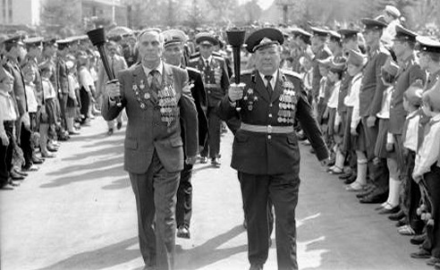
Дважды - в 1975 и 1985 годах – от доставленных с Сапун-горы факелов зажигали Вечный огонь в Симферополе.

Slide 27
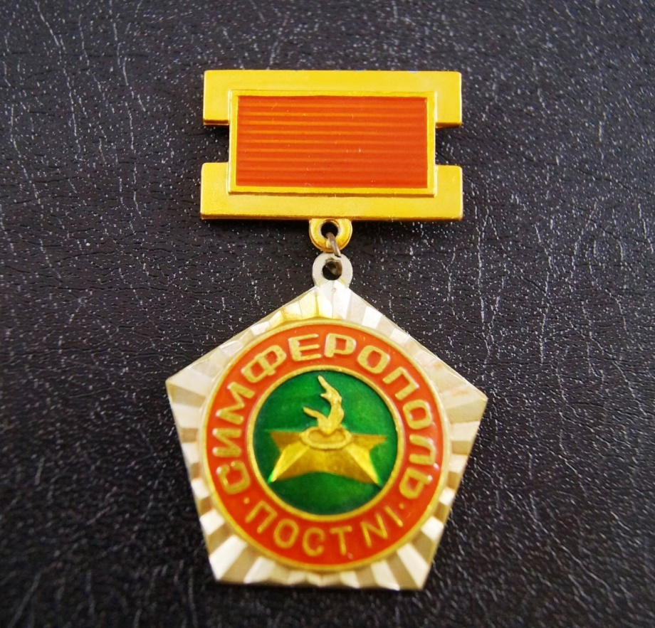
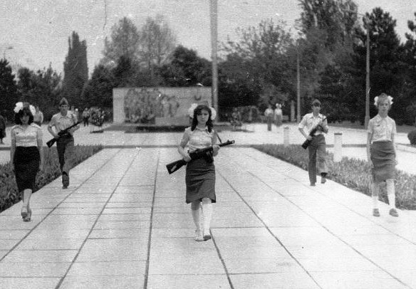
На организованном в 1978 г. у Могилы Неизвестного солдата Посту № 1 несли вахту лучшие школьники города.

Slide 28
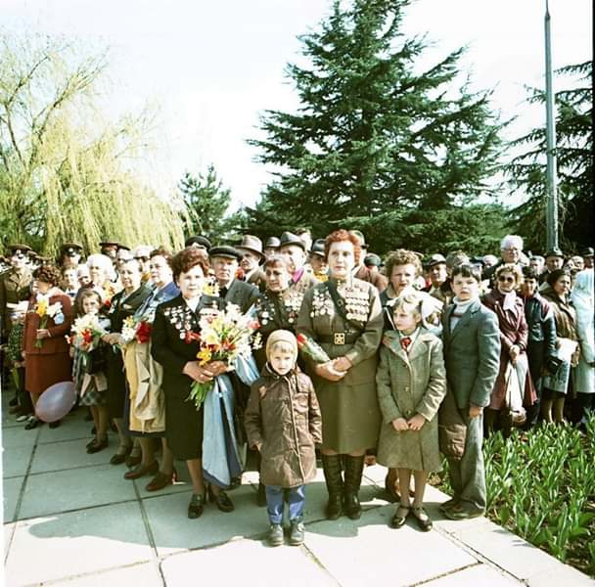
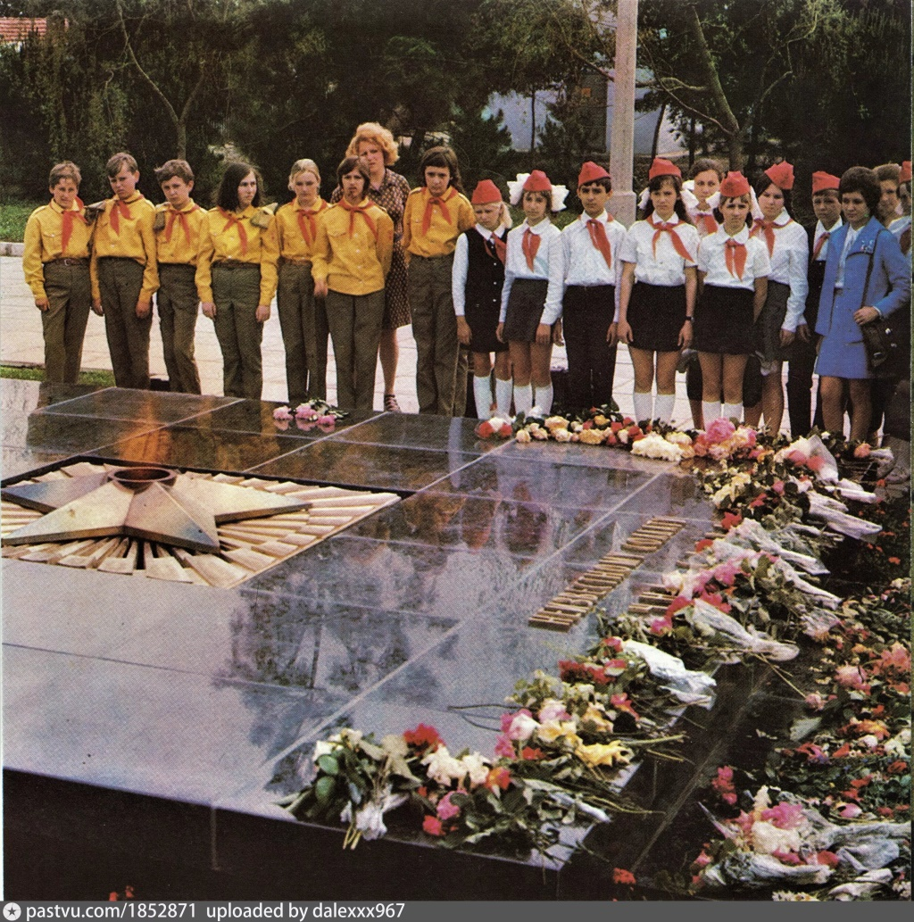
В годы существования Советского Союза у памятника чтили память павших героев пионеры, а в праздничные даты собирались ветераны, возлагавшие цветы к Вечному огню и приводившие своих детей и внуков.

Slide 29
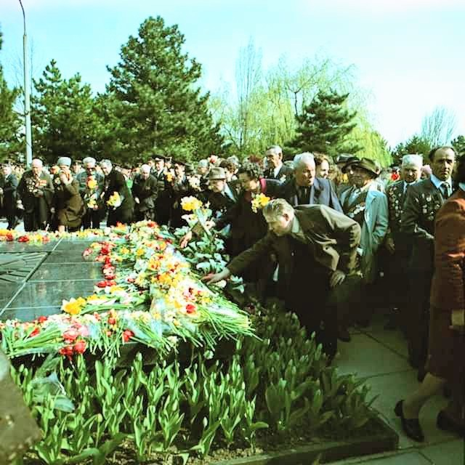

Slide 30
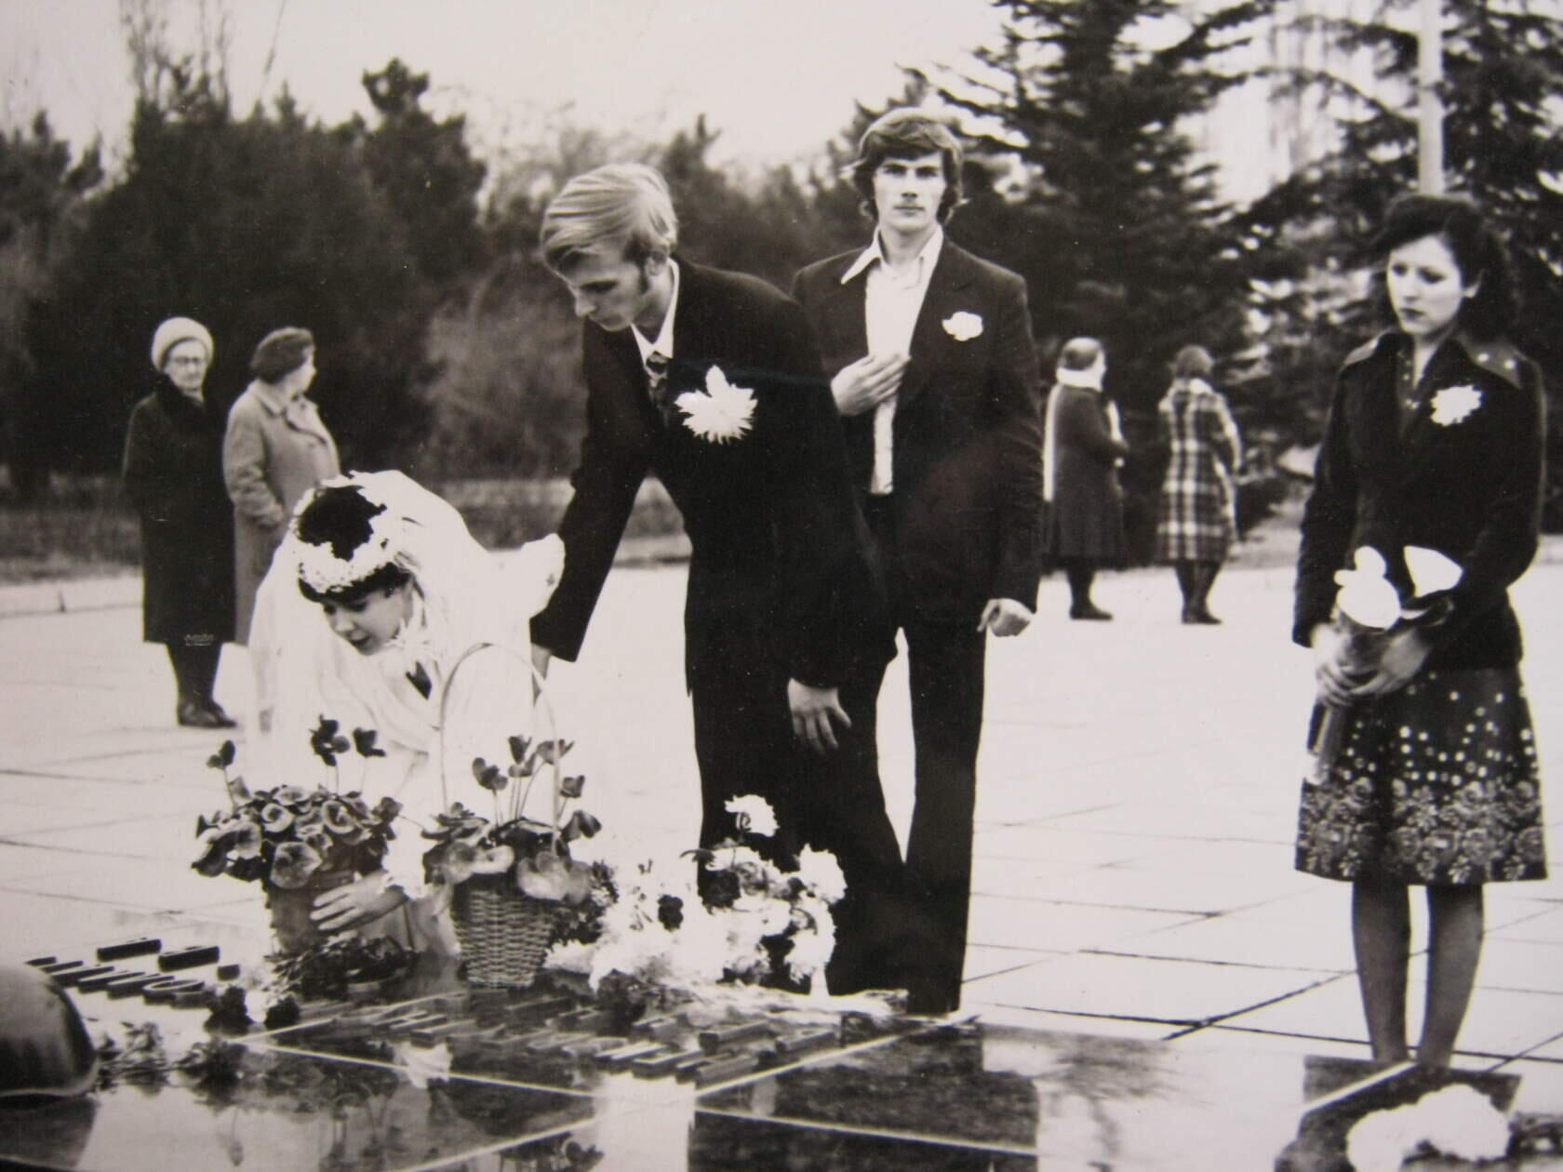
Установилась еще одна незыблемая традиция – возлагать цветы молодоженам в день свадьбы.

Slide 31
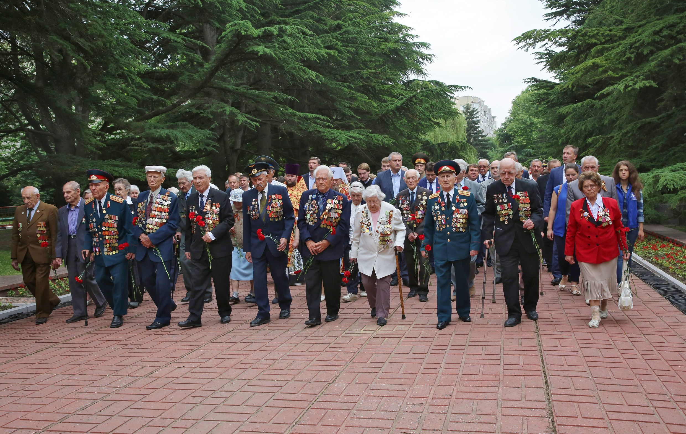
Митинги и торжественные возложения цветов проходят у Могилы Неизвестного солдата в Симферополе и в наши дни. Теперь все реже можно увидеть здесь ветеранов Великой Отечественной и все чаще – их детей, внуков и правнуков.

Slide 32
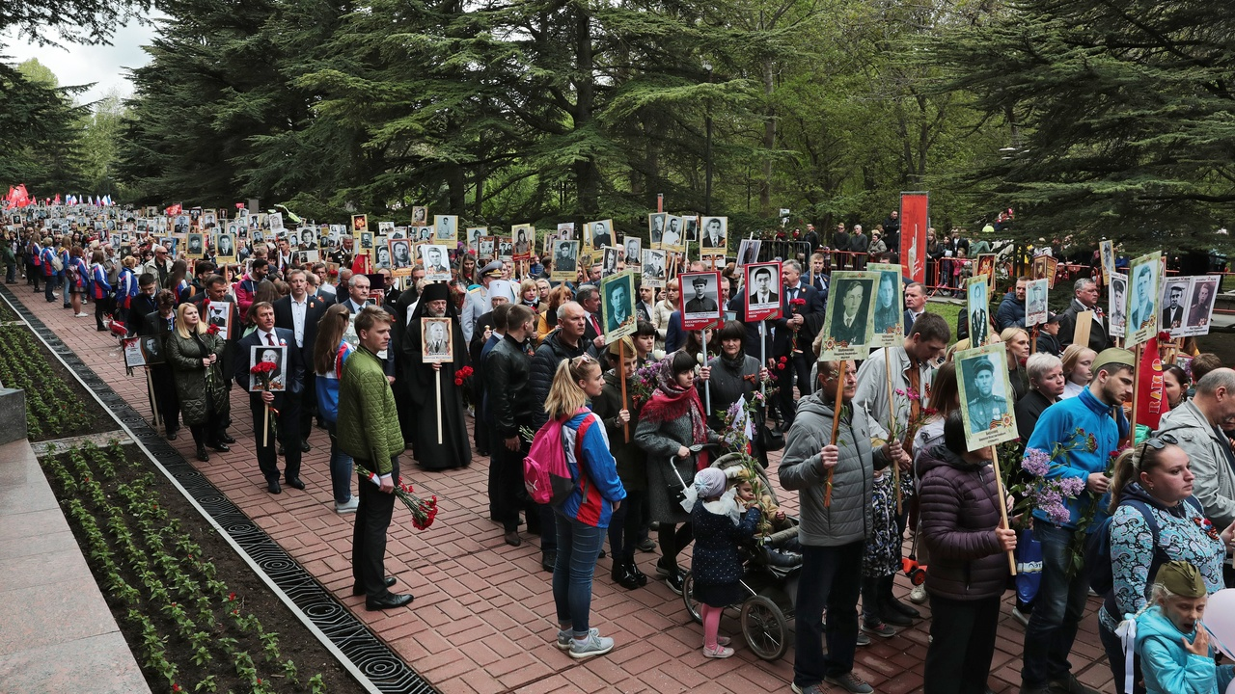
Связующим звеном между победителями фашизма и современным поколением, актом вечной памяти героев фронта и тыла стала патриотическая акция «Бессмертный полк». Каждый год 9 мая ее участники завершают свое шествие у Вечного огня.

Slide 33
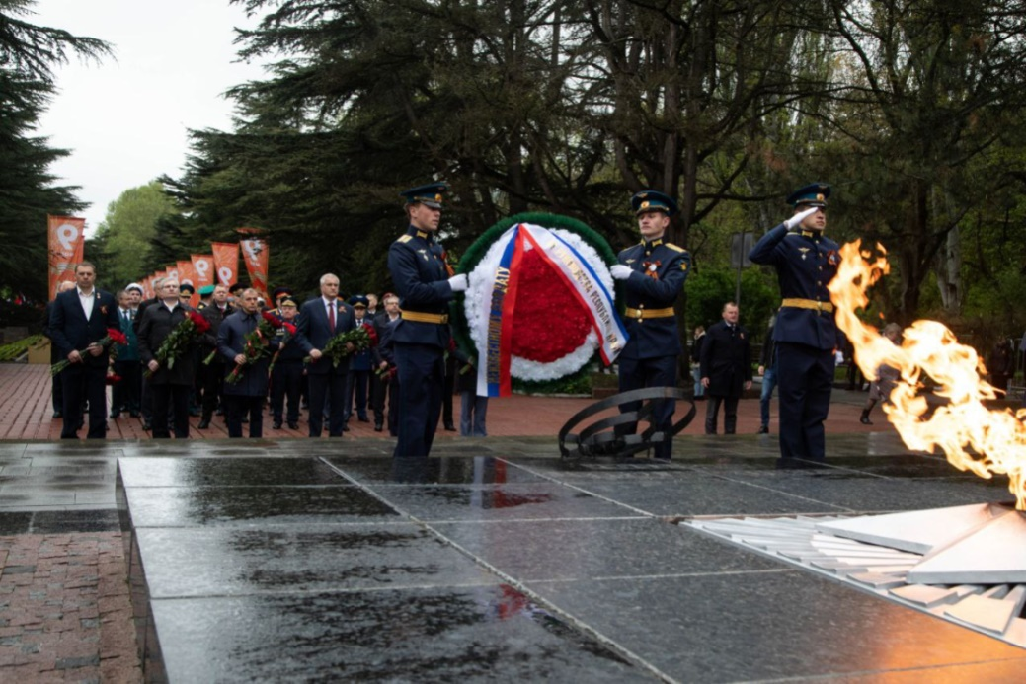
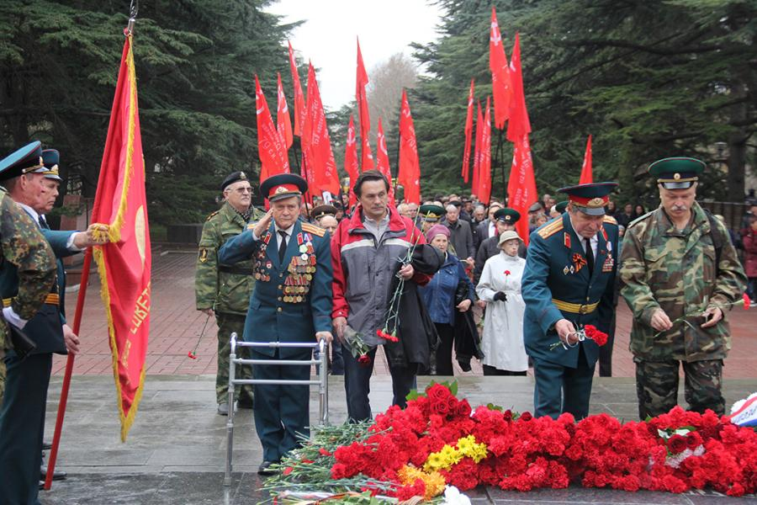
В торжественных возложениях принимают участие руководство Республики Крым и города Симферополя, члены организаций офицеров и ветеранов Вооруженных Сил, политических партий, общественных организаций, молодежных патриотических движений.

Slide 34
Кроме возложений цветов, у Могилы Неизвестного солдата проходят патриотические акции «Свеча Памяти», митинги, концерты,

Slide 35
торжественные присяги кадетов и молодых военнослужащих.

Slide 36
Вечная слава героям!

Slide 37
Над выставкой работали:
Начальник отдела по научно-просветительской работе Яковлева Т.В.
Научный сотрудник музея Эйлер А.А.
Симферополь, 2024

